Slide 1
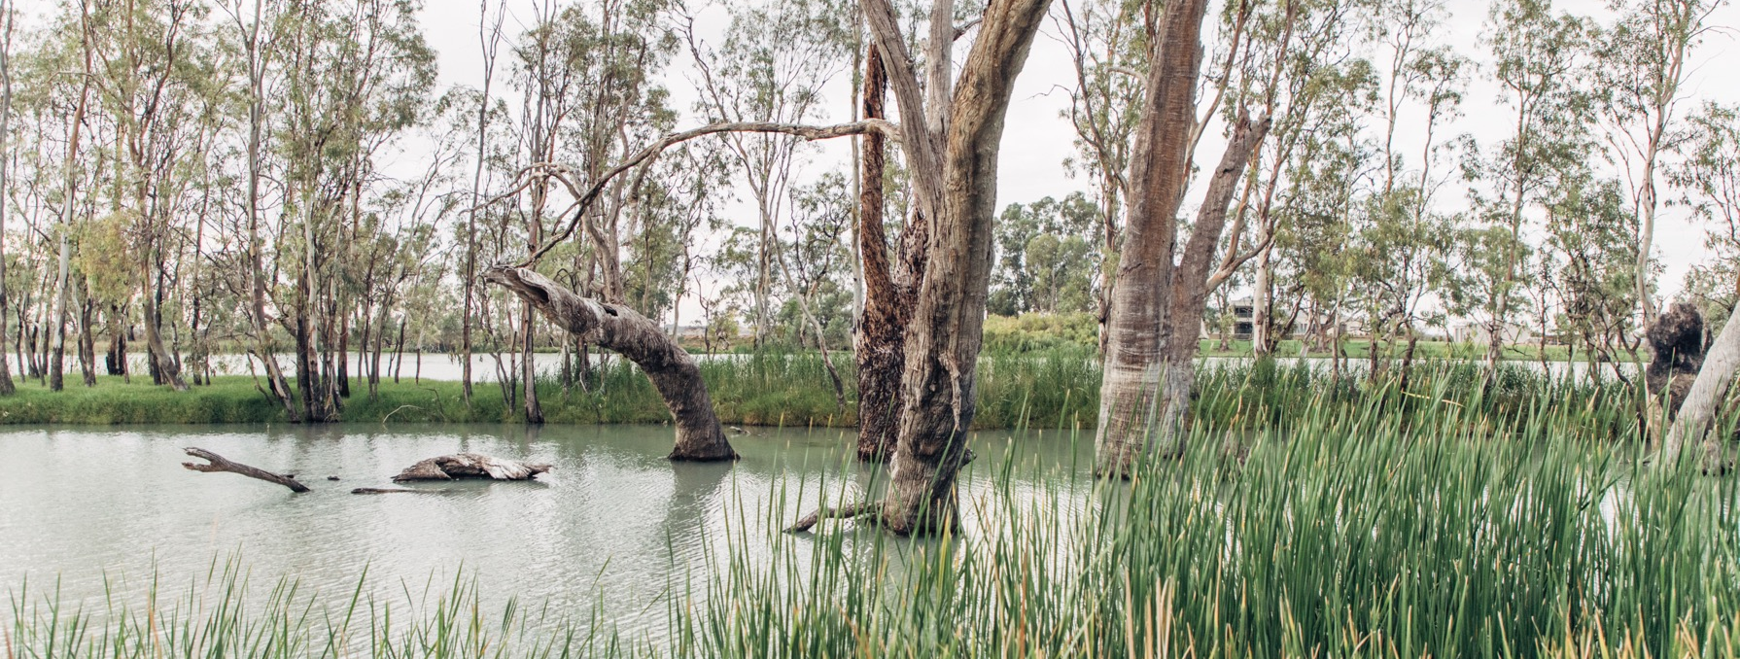
리버랜드, 리베리나, 머레이 달링
호주 중부 지역
Notes:
리버랜드, 리베리나, 머레이 달링은 방대한 생산 역량과 수출 시장에서 성공을 거둔 것으로 잘 알려진 와인 업계 강자이다. 이 지역의 성공 스토리는 단순히 생산량에 국한되지 않으며, 프리미엄 생산자의 증가와 대체 품종의 도입을 통해 지역의 다양성을 더욱 배가하고 있다.
본 프리젠테이션 자료를 비롯한 추가 주제 및 자료 다운로드는 www.australianwinediscovered.com을 참조한다.

Slide 2


광활하고 다양한 기후와 수백만 년의 세월을 거쳐 만들어진 풍경 속에서 자란 포도로 빚어낸 호주산 와인 한 잔에는 이야기가 담겨 있습니다.
우리보다 앞선 세대처럼, 우리의 현대 와인 생산자와 제조자들은 열정적이고, 회복력이 강하며, 창의적입니다. 오래된 기술을 완벽하게 다듬기 위한 새로운 방법을 끊임없이 탐구하고 있습니다. 우리 공동체는 상호 존중과 훌륭한 와인을 만드는 것에 대한 공통된 사랑으로 연결되어 있으며, 미래 세대가 즐길 수 있도록 자연의 경이로움을 보호합니다. 우리의 고대 땅에 현대적인 사고방식을 접목하여, 우리는 유쾌한 실험을 매우 중요하게 생각합니다.
모험의 맛을 찾고 있다면, 호주산 와인을 나침반으로 삼으세요. 호주산 와인 한 병을 통해 호주의 경이로움을 경험하게 될 것입니다. 우리의 문화와 땅을 정의하는 모험과 다양성을 다시 한번 일깨워 줄 것입니다.

Slide 3
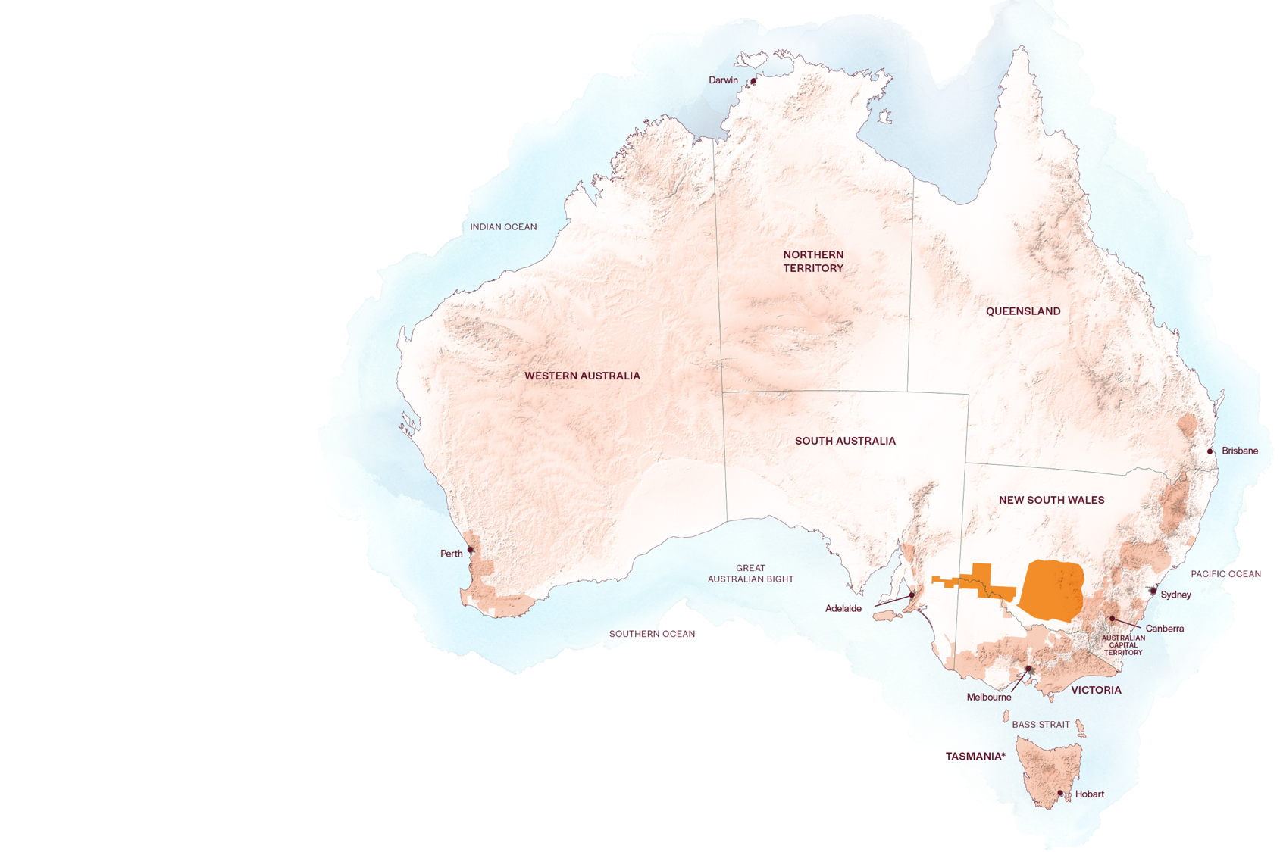
호주
리베리나
리버랜드
머레이 달링

Slide 4
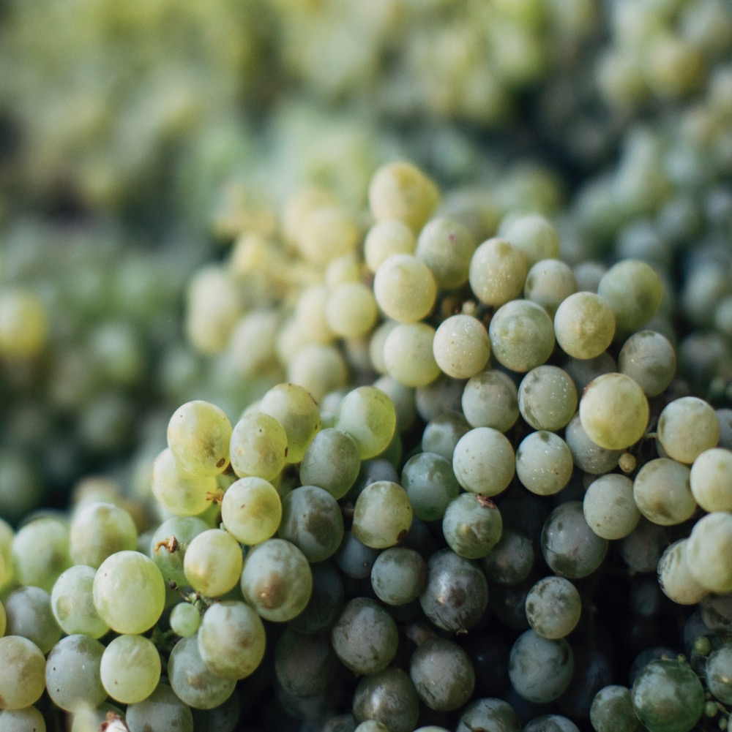
호주
내륙의
와인 강자
호주 와인 생산의 강자인 리버랜드, 리베리나, 머레이 달링은 호주 와인 산업의 중심지
대량 생산을 통해 화이트 및 레드 품종 모두에서 괄목할 만한 국제적 수출 성과를 이루게 한 일등공신
오늘날 이 지역은 생태계에 대한 배려, 혁신적 양조 관행에 기반한 포괄적 접근 방식 확립에 기여한 공을 인정받고 있음.
Notes:
잠시 시간을 내어 이 지역의 대표 스타일 와인을 시음하는 것도 좋다. 공식 시음은 프로그램 후반에 진행한다.

Slide 5
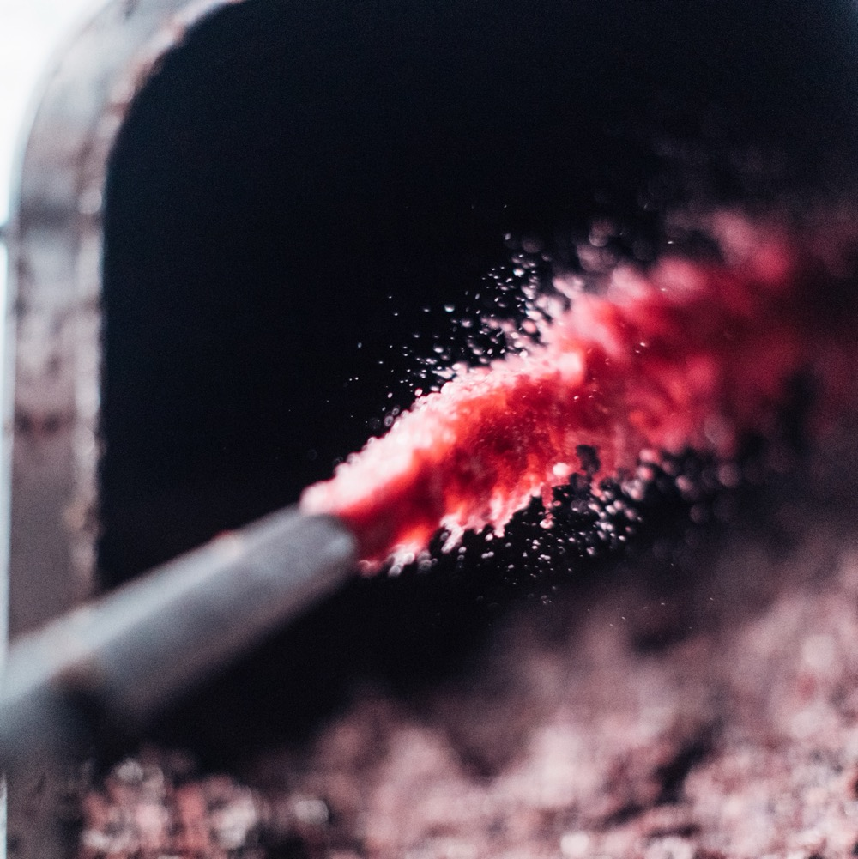
오늘 강의
주제
리버랜드, 리베리나, 머레이 달링
개요
역사
지리
대표 품종

Slide 6
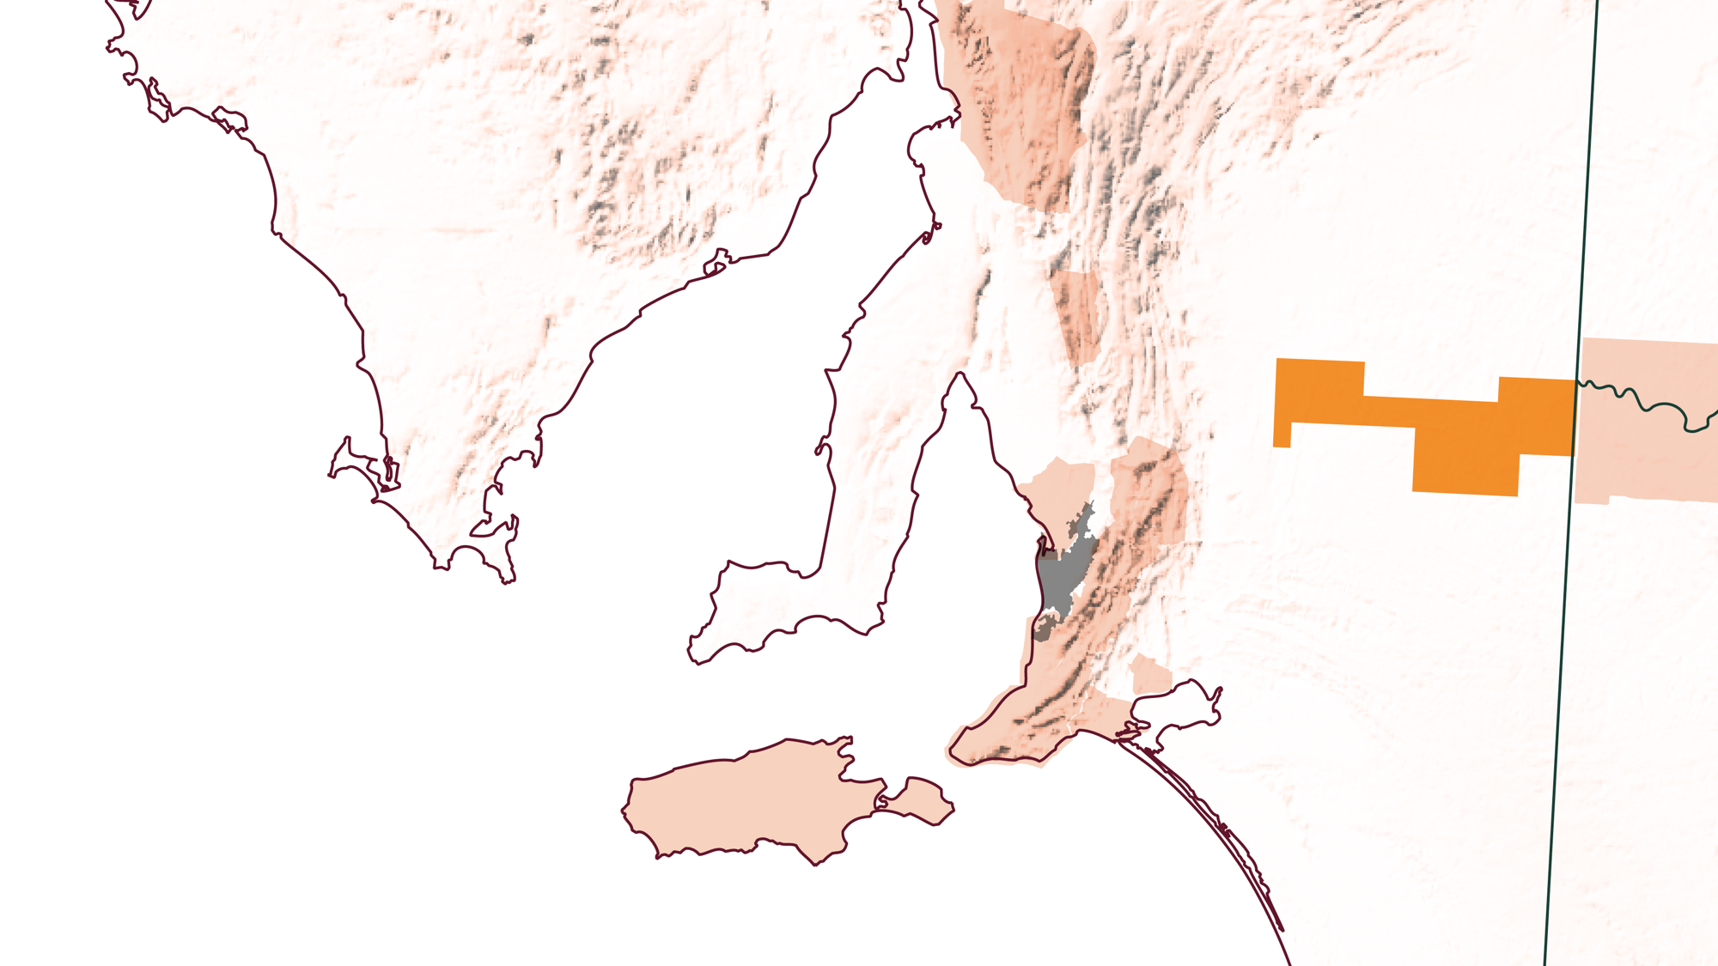
남호주
리버랜드
Notes:
호주 와인 산업의 '중추'라고도 불리는 리버랜드는 현지 포도 재배 업계에서 중요한 역할을 하고 있다. 21,000 헥타르가 넘는 부지에서 대규모 농업에 집중하면서도 동시에 최상급 품질 포도 생산에 열정적인 지역으로 호주 땅에서는 이런 유례가 없다. 이를 통해 남호주 연간 포도 분쇄량의 70% 이상, 호주 전역의 30% 이상을 차지하는 매우 중요한 GI로 자리매김하고 있다.

Slide 7
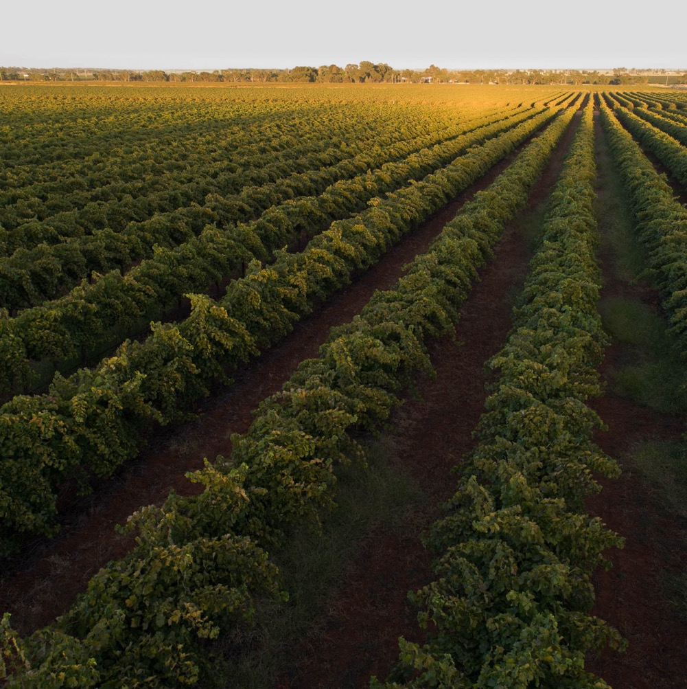
리버랜드
대량 생산및
주요 품종
머레이 강(Murray River)의 고대 붉은 토양, 긴 일조 시간, 포도 재배 전문성은 남호주 와인 산지의 전형적 특징
애들레이드 북동쪽으로 불과 2시간 거리에 위치한 이 지역은 상징적인 머레이 강(Murray River)에서 그레이트 오스트레일리아 아웃백 (Great Australian Outback) 끝자락까지 이어짐.
호주 최대 와인 중심지인 리버랜드는 현대적 혁신과 시간을 통해 검증된 기법을 활용
Notes:
리버랜드에서는 80여 종의 다양한 포도 품종을 재배한다. 쉬라즈, 샤르도네, 까베르네 소비뇽, 메를로가 널리 재배되며 단일 품종 와인 및 블렌딩 와인 모두를 생산한다. 머레이 강(Murray River)은 이 지역의 생명줄로 재배자와 양조자 모두에 소중한 자원을 제공한다. 전 세계에서 가장 길고 큰 하천 중 하나로, 이 지역 포도 재배에 미치는 영향은 아무리 강조해도 지나치지 않다. 따라서 이 중요한 자연 자산을 보호하는 것이 무엇보다 긴요하다.

Slide 8
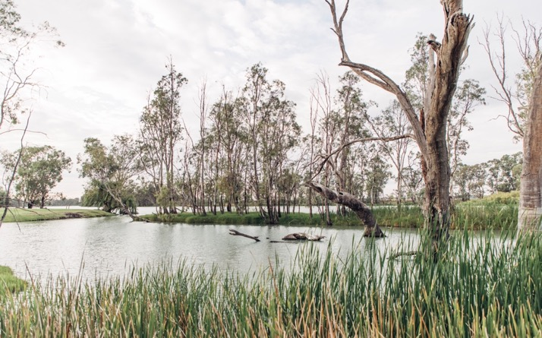
초기
리버랜드의 역사
개척자의 꿈
1830
기존의 지역 토착 소유주 집단에 유럽 정착민 합류
1919
리버랜드에는 신성한 문화 유적지가 다수 위치하고 있으며, 이 지역의 토착 포도밭 소유주는 에라위룽(Erawirung)인들이 주류를 이룸.
재향 군인 정착 법안(Soldier Settlement Bill)이 통과된 시기. 많은 이민자들이 이 지역으로 이주하면서 유럽식 농법과 포도밭 경작 관행 전파.

Slide 9
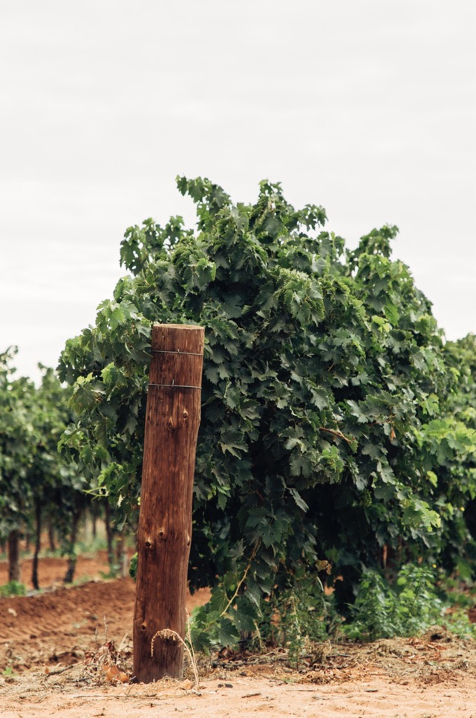
현재
1960년대 –1980년대
리버랜드는 전통적 와인 양조 전문성과 기술 혁신의 균형을 통해 호주 전역 포도 분쇄량의 1/3 차지
이 지역에 대한 관심이 폭발적으로 증가, 85개 품종 재배.
1920년대 – 1950년대
2000년대
신생 포도밭들이 포도를 가공할 수 있는 시설을 제공한 Berri Co-Op이 문을 열면서 리버랜드 와인 생산이 탄력을 받음.
포도 식재 두배 증가.

Slide 10
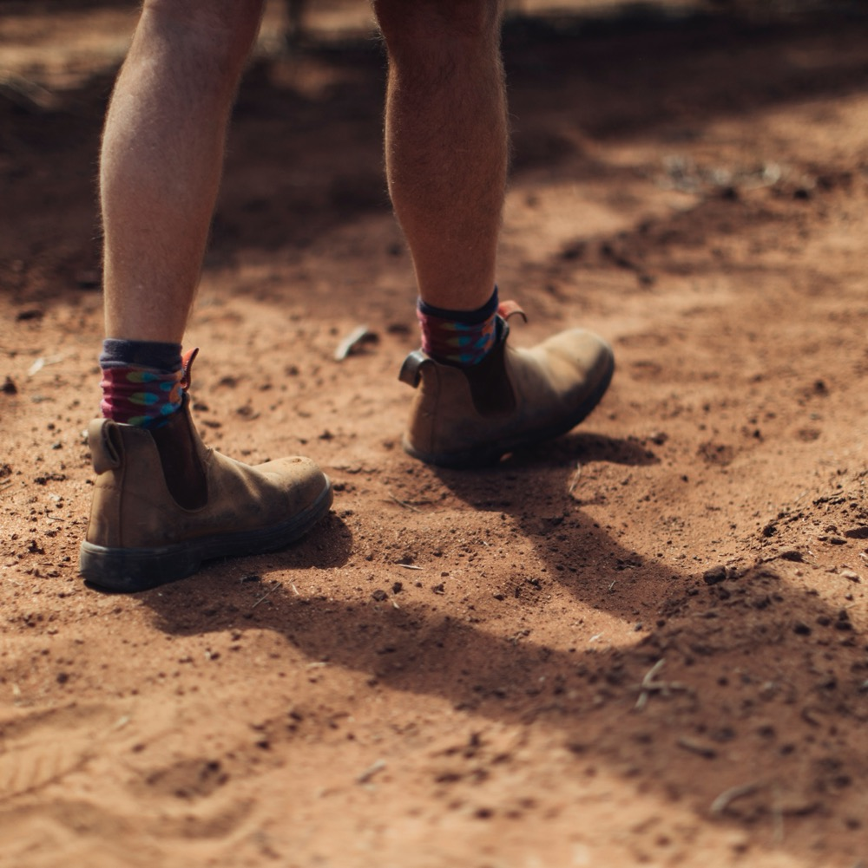
지형, 기후 및 토양
강의 조화와 환상적인 테루아
머레이 강 (Murray River)에서 아웃백 가장자리까지 이어지는 방대한 지역.
대륙성 기후: 긴 일조 시간, 서늘한 밤 기온, 적은 연간 강우량.
지형에 따라 다양한 양분이 풍부한 토양.
Notes:
여름은 화창하고 겨울은 온화한 리버랜드는 포도나무와 재배자 모두에 이상적인 산지이다. 긴 일조 시간 덕에 과실이 충분히 완숙될 수 있으며, 상대 습도가 낮아 병해 위험이 거의 없다. 청포도의 경우 빈티지가 1월 말에 일찍 시작된다. 적포도 품종은 직후 2월 중순에 빈티지가 시작하며, 일부 품종의 경우 3월과 4월에 시작하는 경우도 있다.

Slide 11
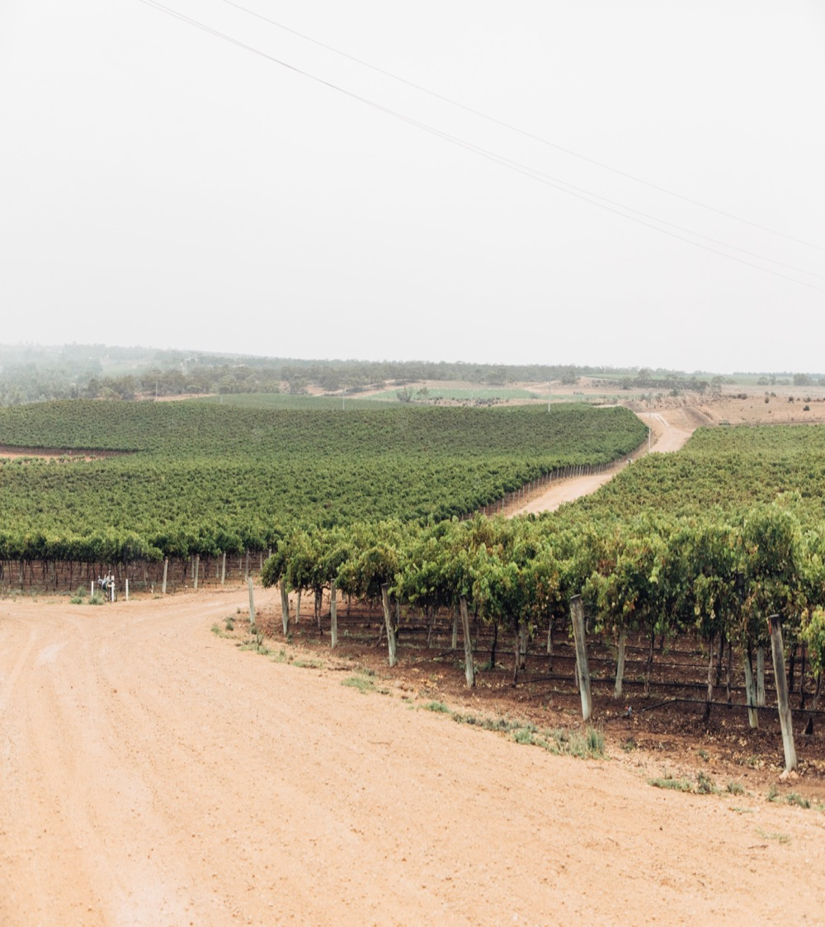
기후
고도
대륙성 기후
매우 높음
1000m +
(>3,280ft +)
일조 시간이 길고 밤 기온은 서늘
높은
750–999m
(2,460–3,279ft)
리버랜드
10–80M(33–262FT)
(대부분 30M 이하)
중간
500–749m
(1,640–2,459ft)
낮은
0–499m
(0–1,639ft)
Notes:
1월 평균 기온(MJT): 24.3℃(76°F)
재배 기간 강수량(GSR): 145mm(5.7인치)

Slide 12
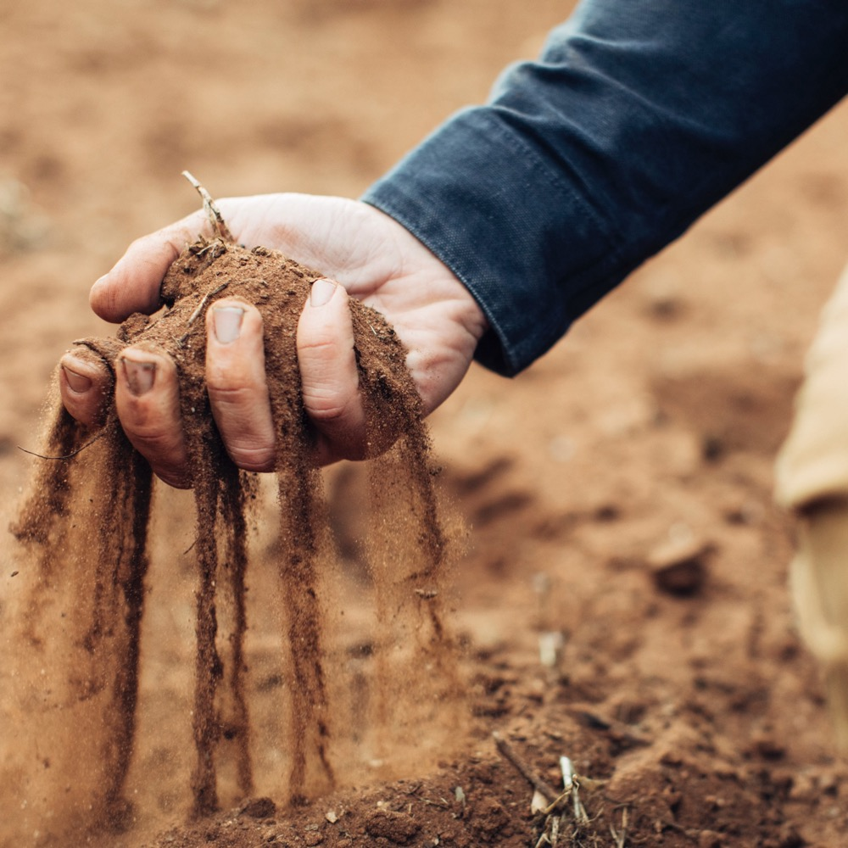
토양
고대 토양은 강 계곡의 토양(점토 심토 위의 사질 양토)과 석회, 점토 위 바람에 날린 모래로 구성된 고지대 토양까지 다양
Notes:
60만 년 전 머레이 강(Murray River)에 의해 이 계곡이 형성될 당시, 현재 리버랜드라고 불리는 넓은 삼각주 전역에 양분이 풍부한 토양이 퇴적되었다. 물가에 서 있으면 모래, 미사, 진흙이 섞인 충적토 층이 발 아래 분포한다. 이 독특한 조합은 이 지역의 놀라운 지형과 독특한 와인 스타일의 원인이기도 하다.
추천 토론 주제:
— 리버랜드가 남호주 최고의 와인 여행지 중 하나로 부상한 이유는 무엇일까?
— 리버랜드의 따뜻한 기후는 이 지역이 호주 와인 산지로 발전하는 데 있어 득(得)일까, 실(失)일까?
— 재배자와 와인 스타일이 이처럼 다양한 이유는? 소비자 선호도의 변화를 고려해 답한다.

Slide 13
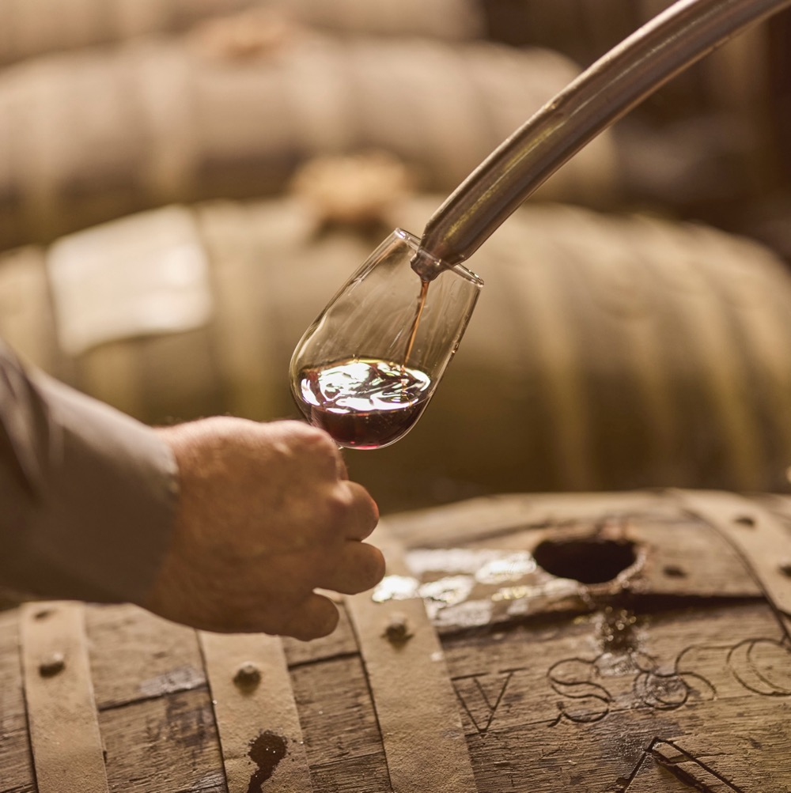
리버랜드 와인의 풍미
주요 품종
주요 과일 특성 유지가 최우선 과제입니다.
배양 효모와 야생 효모를 모두 사용한 발효
숙성 용기는 다양하며, 대형 오크통의 사용이 증가하고 있습니다.
저개입 기법을 실험하는 혁신적인 신세대 와인메이커
Notes:
이제 선별한 와인을 시음해보고 의견을 나누어보자.
+ 추가 프로그램: 이들 품종에 대한 프로그램 자료는 www.australianwinediscovered.com 참조.

Slide 14

샤르도네
특징
색
전형적인 풍미
샤르도네
복숭아
천도 복숭아
살구
멜론
감귤류
바닐라
라이트
미디움
풀
바디
드라이
미디움 드라이
스위트
당도
CHARDONNAY
낮은
중간
높음
오크
산도
8%
12.5% – 14.5%
17%
알코올
Notes:
리버랜드는 남호주에서 가장 많은 샤르도네를 재배하는 지역. 리버랜드 샤르도네는 종종 생동감있고 잘 익은 풍미의 와인으로, 오크통을 주로 활용해 와인의 풍부한 풍미를 배가하고 복합적인 미각을 더해준다. 열대 과일, 감미로운 질감, 풍부한 풍미가 특징인 와인이다.

Slide 15

쉬라즈
특징
색
쉬라즈
라이트
미디움
풀
전형적인 풍미
다크 베리
블랙베리
다크 체리
자두
향신료
후추
바디
드라이
미디움 드라이
스위트
당도
중간
SHIRAZ
낮은
높음
오크
타닌
산도
8%
13.5% – 15.5%
17%
알코올
Notes:
호주 쉬라즈의 상당량은 대량 생산자들이 마시기 쉽고 접근하기 쉬운 호주 와인을 만드는 데 활용된다. 많은 양이 리버랜드에서 생산되며 이 온화한 기후 지역의 유서 깊은 와이너리에서는 풀 바디 쉬라즈를 생산하고 있다. 쉬라즈는 현재 이 지역에서 가장 중요한 레드 품종으로, 온화한 기후 조건 덕분에 베리 풍미가 가득한 맛 좋은 과일 풍미 스타일을 생산한다.

Slide 16
카베르네 소비뇽
특징
색
카베르네 소비뇽
라이트
미디움
풀
바디
전형적인 풍미
블랙 체리
블랙 커런트
민트
유칼립투스
고추류(피망)
카시스
토스트나 바닐라가 감도는 오크 풍미
드라이
미디움 드라이
스위트
당도
중간
높음
CABERNET SAUVIGNON
낮은
오크
타닌
산도
8%
13.5% – 14.5%
17%
알코올
Notes:
단일 품종 와인 및 블렌딩 와인에 활용되는 리버랜드 카베르네 소비뇽은 보통 라즈베리와 블랙베리의 강렬한 풍미와 풍부한 질감을 지닌 진한 보라 빛의 와인이다. 이 지역의 따뜻한 기온은 라즈베리의 특성을 더욱 진하게 드러내며, 기온이 낮은 해에는 전반적으로 민트와 블랙커런트가 발현된다.

Slide 17
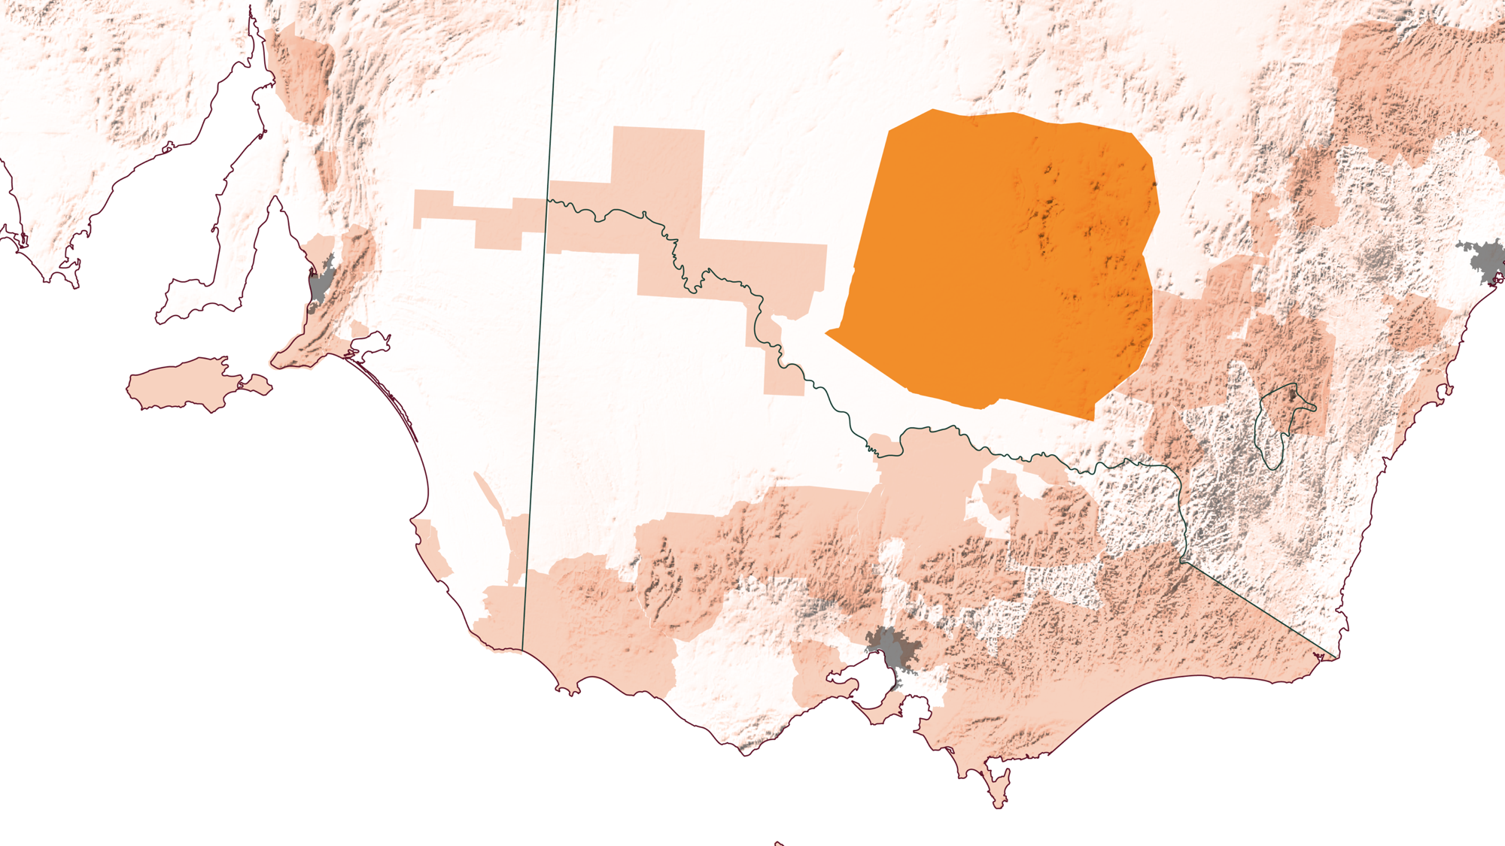
뉴사우스웨일즈
리베리나
Notes:
리베리나(Riverina)는 주 남서부 평원의 평지에 펼쳐져 있으며 수천 헥타르에 걸쳐 포도밭이 분포하고 있다. 상대 습도가 낮고 일조량이 풍부하며 자연 강우량이 적은 이 지역 기후 덕분에 현대식 세류 관개(drip irrigation)를 통해 지속적으로 포도를 생산할 수 있다. 생산성이 높아 화이트, 레드 와인 모두 수출에서 큰 성과를 달성했다.

Slide 18
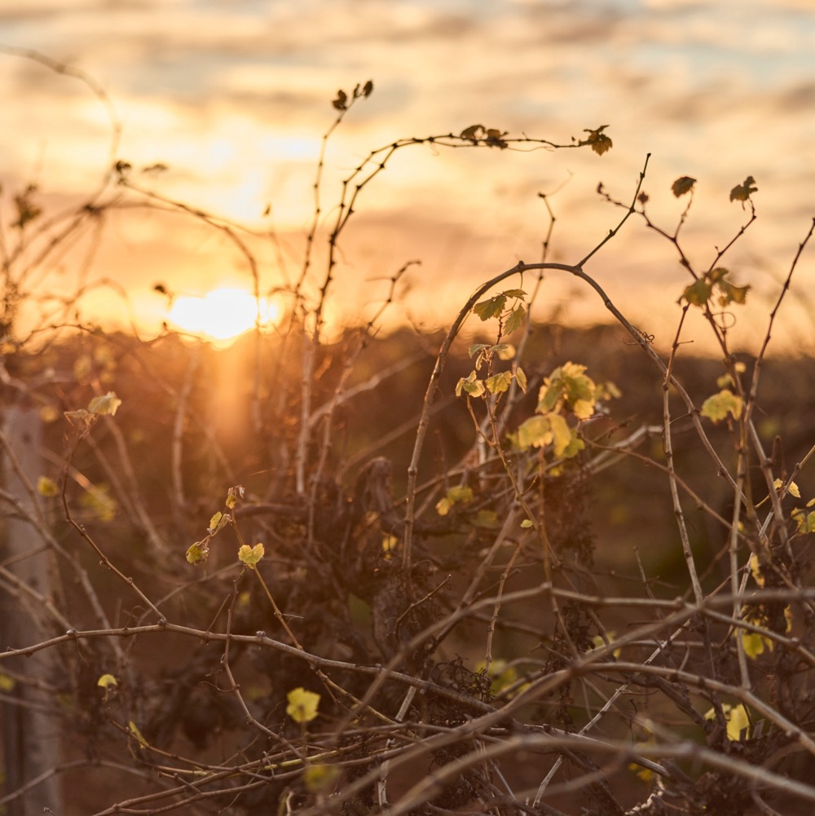
리베리나
혁신과
전통의 교차점
NSW 주 최대 와인 산지이자 호주에서 가장 유명한 와인 브랜드의 본고장.
풍부한 일조량과 낮은 습도 덕에 평야 지대에서 지속적으로 포도 생산 가능.
재배자들은 더운 기후에 잘 견디는 품종, 포도나무 부하 평가 기술 연구 등의 도움을 받고 있음.
리베리나는 ‘노블 롯(귀부균)’의 영향을 받은 달콤한 보트리티스 세미용(Botrytis Semillon) 와인으로 유명.
Notes:
DeBortoli, Calabaria Family Wines, Casella family 등 많은 생산자들이 이탈리아의 풍부한 와인 유산을 계승하였으며, 이들을 통해 최근 부흥기를 맞고 있다. 특히 Casella가문은 국제적으로 성공을 거둔 옐로 테일 와인을 생산하는 와이너리로 유명하다.

Slide 19
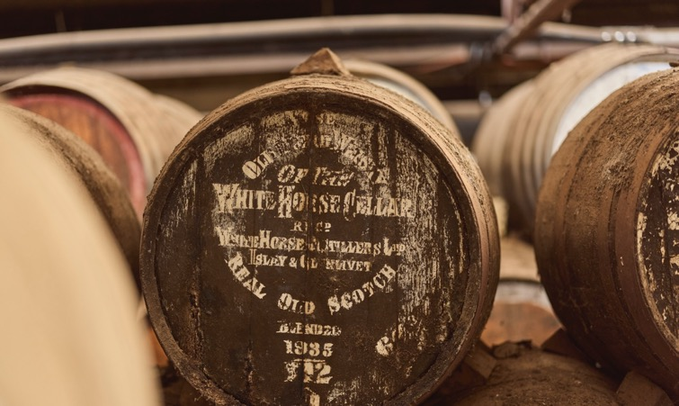
1913
리베리나의 역사
백년에 걸친 명성
1920년대 – 1950년대
다수의 이탈리아 이민자들이 이 지역으로 이주하여 이 지역의 지중해 품종을 확장.
1916 – 1919
J.J. McWilliam이 5만 그루의 포도나무를 식재하면서 이 지역 와인 산업의 개척자 역할을 함.
유명한 와이너리 설립과 함께 지역이 발전. 신규 관개 계획과 댐 개발을 통해 포도 생산이 활성화.

Slide 20
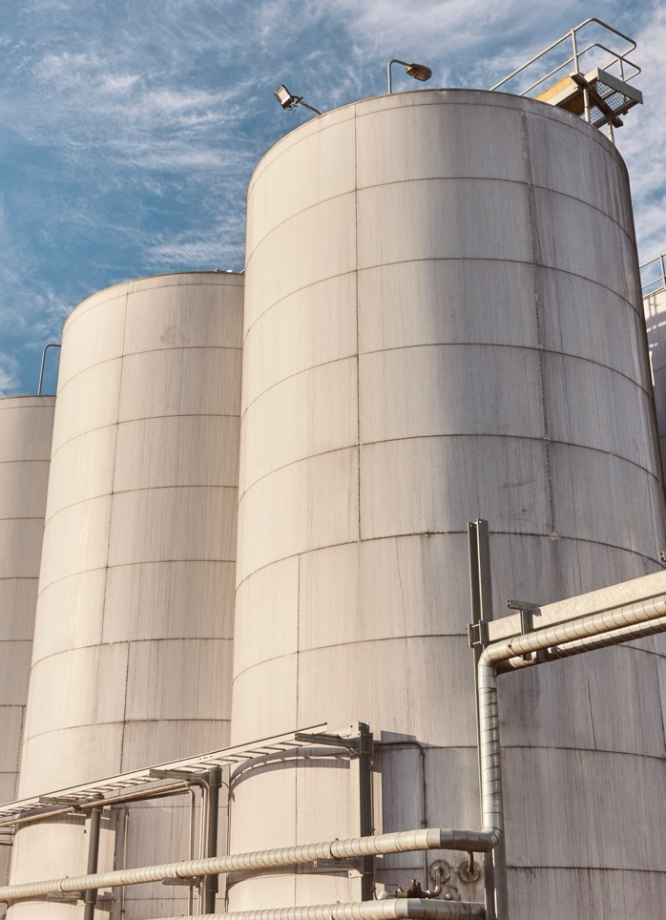
2000년대
기후적 요인으로 인해 새로운 생산 방법, 병충해에 강한 품종에 대한 요구가 대두된 시기.
1960년대 – 1980년대
현재
'노블 롯(귀부균)’이라고도 불리는 보트리티스는 세미용 포도에서 처음 관찰되어 발전한 스타일.
16개 와이너리가 와인 산업을 주도하고 있으며, 뉴사우스웨일즈 연간 와인 생산량의 거의 4분의 3을 생산.

Slide 21
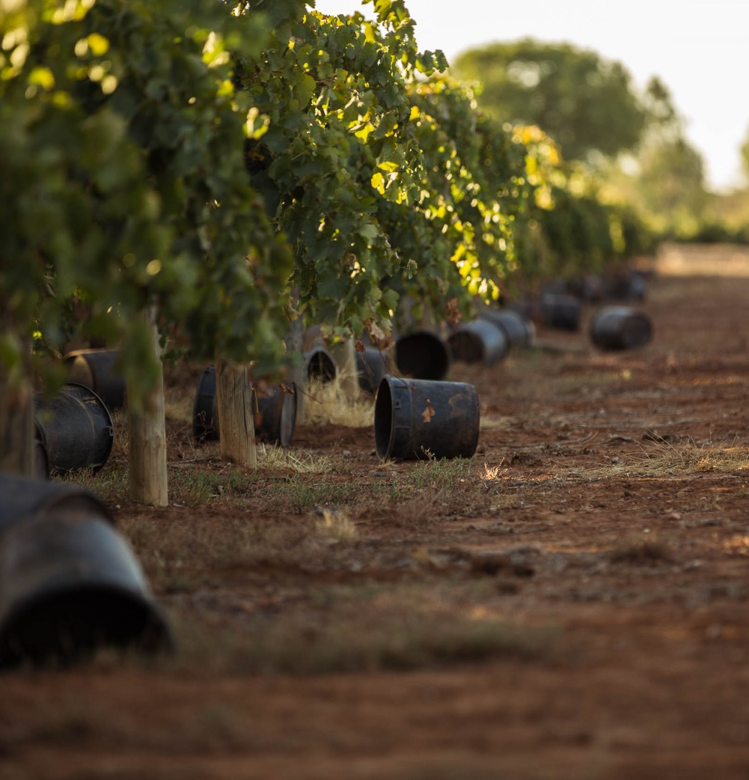
지형, 기후 및 토양
고대 평원 지대,
비교적 적은 강우량
Griffith를 중심으로 한 NSW 남서부 평원의 평지에 위치.
지중해성 기후 덕분에 여름 증발량이 많고 습도가 낮으며 일조량이 풍부.
머레이 강과 달링 강에서 퇴적된 매우 다양한 충적토 분포.
Notes:
리베리나는 포도 생장기 기온이 높으며, 가을철에는 앞서 언급한 ‘노블 롯’이 쉽게 발생, 확산된다. 생장기 후반에 습도가 높아 대부분의 청포도와 적포도를 수확한 후에 보트리티스가 발현된다. 강수량이 적기 때문에 관개를 활용해야 포도 생산의 경제성을 확보할 수 있다.

Slide 22
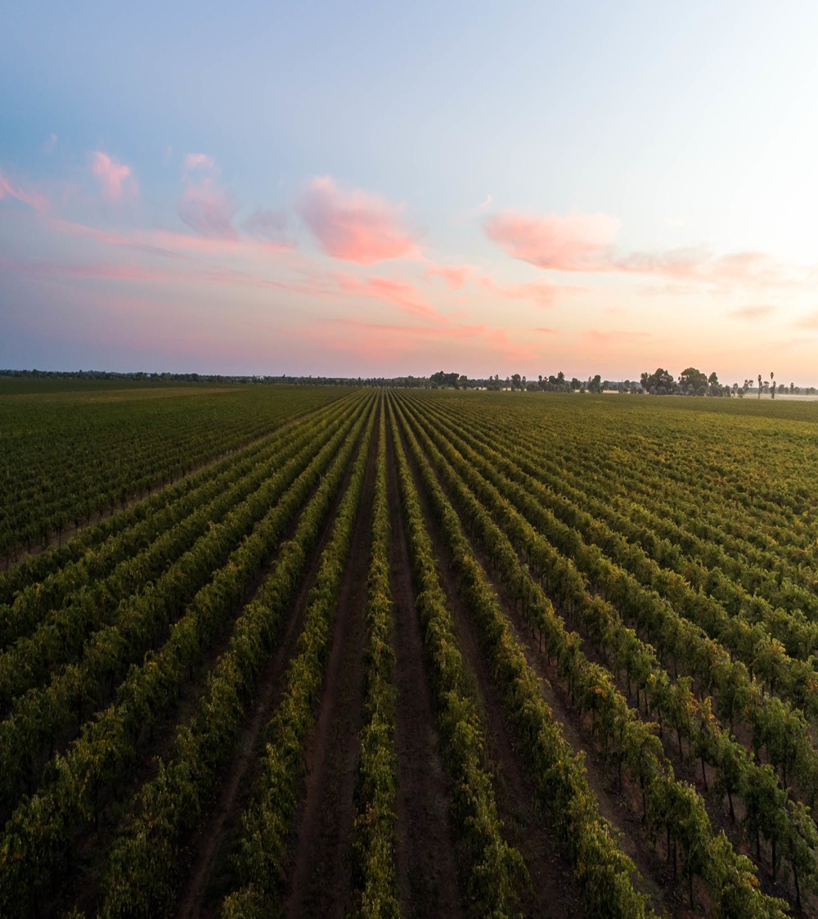
기후
고도
지중해성 기후
매우 높음
1000m +
(>3,280ft +)
높은
750–999m
(2,460–3,279ft)
리베리나
80–164M(262–538FT)
중간
500–749m
(1,640–2,459ft)
낮은
0–499m
(0–1,639ft)
Notes:
- 1월 평균 기온: 26℃ (79°F)
- 생장기 강우량: 230mm (9in)

Slide 23
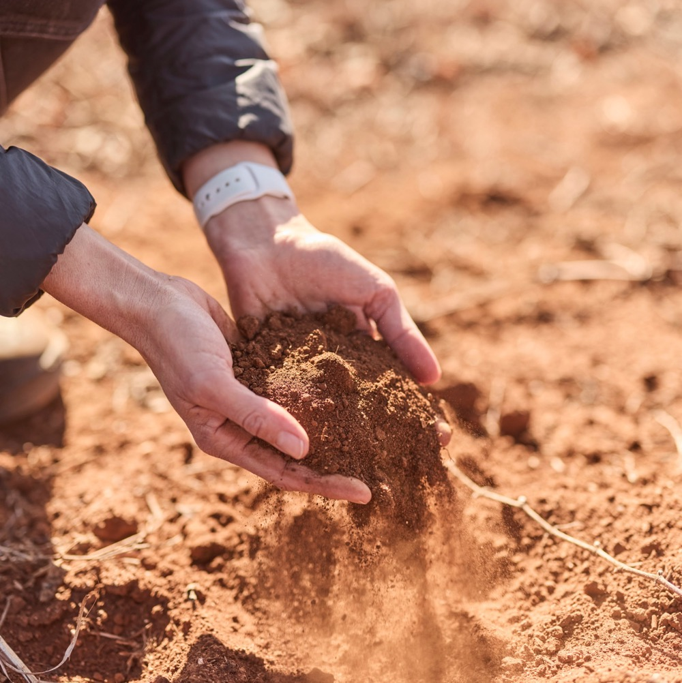
토양
고대 하천에 의해 퇴적된 토양으로 모래, 자갈, 점토가 박혀 있는 다양한 충적토 분포
Notes:
리베리나의 주요 토양 유형은 적갈색 토양. 표면 지평선 기준 10~35cm 깊이의 양토로 구성되며, 약 70cm 깊이의 석회를 포함하는 적갈색 점토로 급격하게 변화. 상당 부분 석회암 잔해 포함. 대부분의 포도 나무가 이 유형의 토양에 식재.

Slide 24
리베리나 와인의 풍미
주요 품종
Notes:
지금이 바로 여러분이 선택한 와인을 맛보고 이야기해볼 적절한 시기입니다.
+ 추가 가이드: www.australianwinediscovered.com에서 이러한 품종 및 기타 와인에 대한 자료를 찾을 수 있습니다

Slide 25
샤르도네
특징
색
샤르도네
전형적인 풍미
복숭아
살구
멜론
파인애플
토스트
바닐라
라이트
미디움
풀
바디
드라이
미디움 드라이
스위트
당도
CHARDONNAY
낮은
중간
높음
오크
산도
8%
13% – 14.5%
17%
알코올
Notes:
샤르도네는 이 지역에서 세 번째로 중요한 포도 품종이다. 보통 풍부한 풍미에 가격이 저렴한 이 와인은 음식과 함께 즐기기에 이상적이다. 오크를 적절히 사용한 경우 품종의 특징적 풍미를 유쾌하게 드러내는 무게감 있는 스타일을 생산한다. 샤르도네는 다른 청포도 품종과도 블렌딩 된다.

Slide 26
쉬라즈
특징
색
쉬라즈
라이트
미디움
풀
전형적인 풍미
다크 베리
블랙베리
다크 체리
자두
향신료
후추
바디
드라이
미디움 드라이
스위트
당도
SHIRAZ
낮은
중간
높음
오크
타닌
산도
8%
13.5% – 15.5%
17%
알코올
Notes:
서늘한 기후의 쉬라즈가 주목을 끌고 있기는 하지만, 이 품종은 온화한 기후나 따뜻한 기후에서 잘 재배된다. 때문에 리베리나의 따뜻하고 화창한 날씨는 호주 일등 품종에 완벽한 조건을 제공하며, 치고 올라오는 대담한 풍미, 과즙이 풍부한 잼 느낌의 과실 풍미, 잘 익은 탄닌의 매끄러운 질감을 지닌 와인을 생산한다.

Slide 27
보트리티스 세미용
특징
색
보트리티스 세미용
전형적인 풍미
말린 살구
살구 넥타
복숭아
감귤류
마멀레이드
망고
라이트
미디움
풀
바디
드라이
미디움 드라이
스위트
BOTRYTIS SEMILLON
당도
낮은
중간
높음
오크
산도
8%
17%
9.5% – 11%
알코올
Notes:
달콤하고 진한 풍미의 이 와인은 보트리티스 시네리아(Botrytis cinerea)라는 곰팡이 균의 긍정적 결과물인 ‘노블 롯’의 영향으로 수분이 증발되어 단맛이 농축된 포도를 사용한다. 늦수확해 생산한 리슬링 와인과 함께 호주에서 가장 성공한 대표적 스위트 와인 스타일 중 하나이다. 리베리나의 보트리티스 세미용은 농축되고 오래 지속되는 풍미가 인상적이며, 상큼한 시트러스의 치고 올라오는 풍미가 있는 놀랍도록 달콤, 풍부하며 복합적인 디저트 와인이다. 옅은 황금색에 말린 살구, 마멀레이드, 꿀, 크림 브륄레 향, 핵과, 시트러스 풍미가 어우러져 있다. 오크 숙성을 통해 와인에 견과류, 바닐라, 비스킷 특징을 더하기도 한다. 이 우아하고 진한 풍미의 와인은 보통 5년에서 10년 동안 숙성하는 것이 가장 좋다.
추천 토론 주제 :
— 리베리나 세미용 와인이 추앙 받는 이유는?
— 이 지역의 따뜻한 기후가 포도원과 와이너리의 관행에 미치는 영향은?
— 리베리나가 실험적이고 혁신적인 와인 메이커의 중심지가 된 이유는?
SUGGESTED DISCUSSION POINTS:
– Why is Riverina Semillon so revered?
– How does the region’s warm climate influence practices in the vineyard and winery?
– Why do you think Riverina has become a hub for experimental and innovative winemakers?

Slide 28
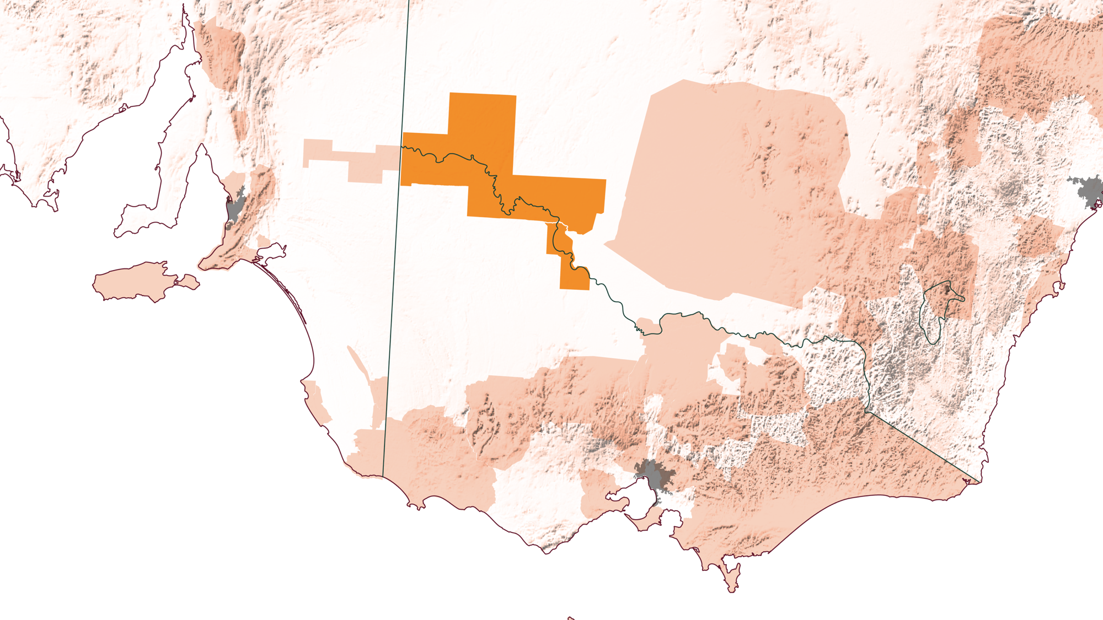
뉴사우스웨일즈
머레이 달링
스완 힐
Notes:
북서부 Victoria와 서부 New South Wales를 가로지르며 흐르는 Murray River 유역에 위치한 Murray Darling은 매우 광대한 지역이다. 남동쪽 바로 아래에 위치한 Swan Hill과 합쳐 보면, 이곳은 Australia에서 Riverland와 Riverina에 이어 세 번째로 큰 와인 생산 지역이다.
다른 하트랜드(Heartland) 지역들과 마찬가지로 Murray Darling 역시 와인 생산이 다시 활기를 띠고 있으며, 구조감있는 와인 스타일과 부티크 와인 정신을 결합해 문화적으로도, 경제적으로도 매우 번영하는 지역으로 성장하고 있다.

Slide 29
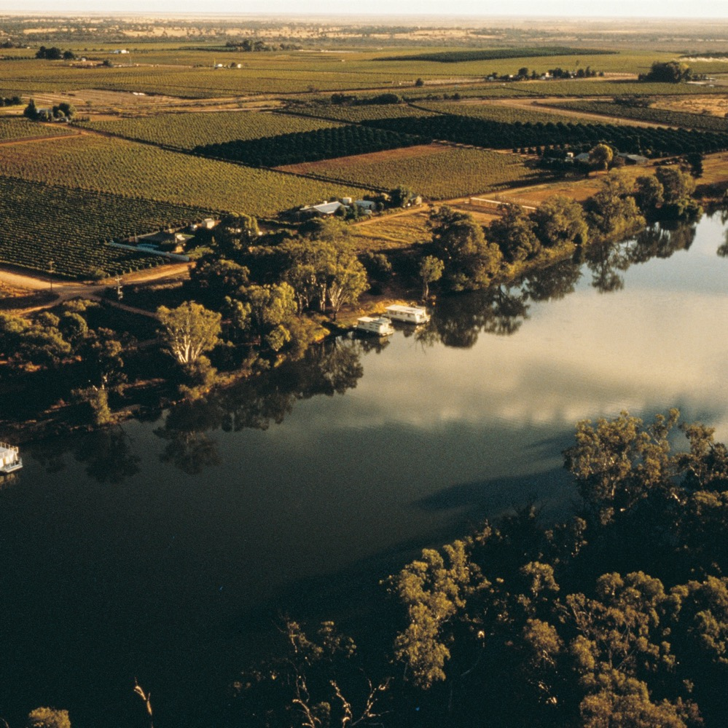
머레이 달링
호주 와인 산업의 보물
머레이 달링은, 탁월한 생산 역량과 부티크 정신을 갖춘 포도 재배 중심지.
머레이 강(Murray River)이 위치한 지역으로, 대부분 비가 거의 오지 않는 평탄한 평야 지형.
이 지역 재배자는 기후 여건 변화를 관리하기 위해 관개 시스템과 가뭄에 강한 품종에 적용되는 신기술 활용
자체 와인 양조장을 갖춘 완전히 독립된 와인 산지인 스완 힐(Swan Hill)과 긴밀히 연계.

Slide 30
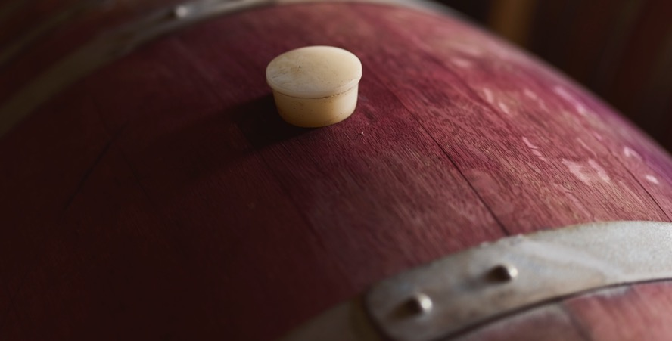
1888
머레이 달링의 역사
생산량 위주에서
품질 집중으로
1920년대 – 1940년대
이 지역에 포도나무가 최초로 심긴 시기.
신규 관개 시스템 구축을 통해 선구자적 계획의 실현이 가능해짐. 1차 세계 대전 후 귀환한 재향 군인들이 와인 산업 성장의 일등 공신.

Slide 31
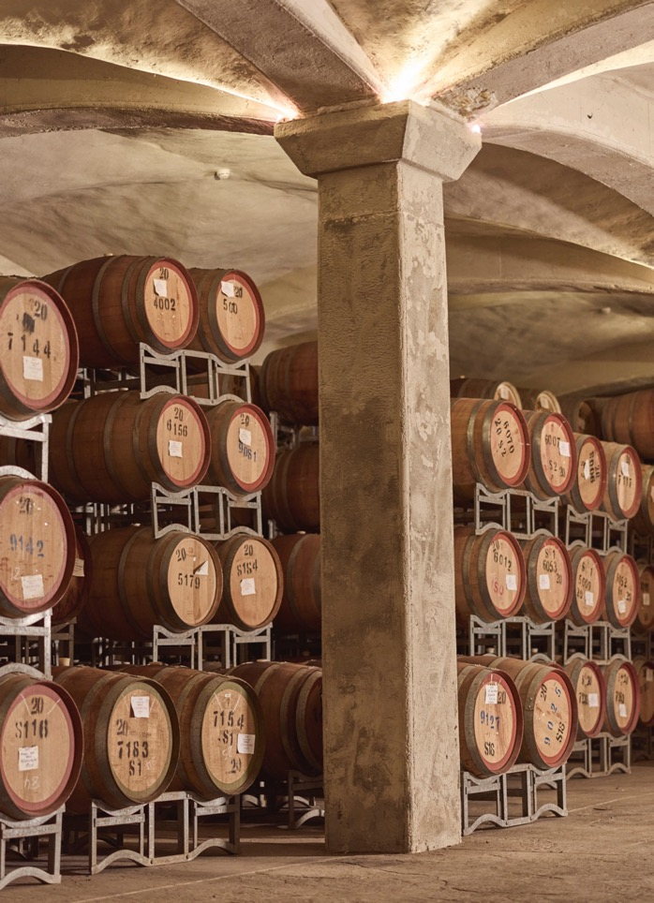
2000년대
호주 전체 포도 분쇄량의 4분의 1을 차지하는 산지로, 생산량 증가와 함께 수자원 관리가 이 지역의 중점 과제로 대두
1960년대– 1980년대
현재
가뭄의 영향으로 생산자는 물 사용량을 절감할 수 있는 기술과 품종으로 전환
부티크 와인 산업과 셀러 도어 문화가 급성장하고 있는 이 지역은 생산량 중심에서 품질 중심으로 선회.

Slide 32
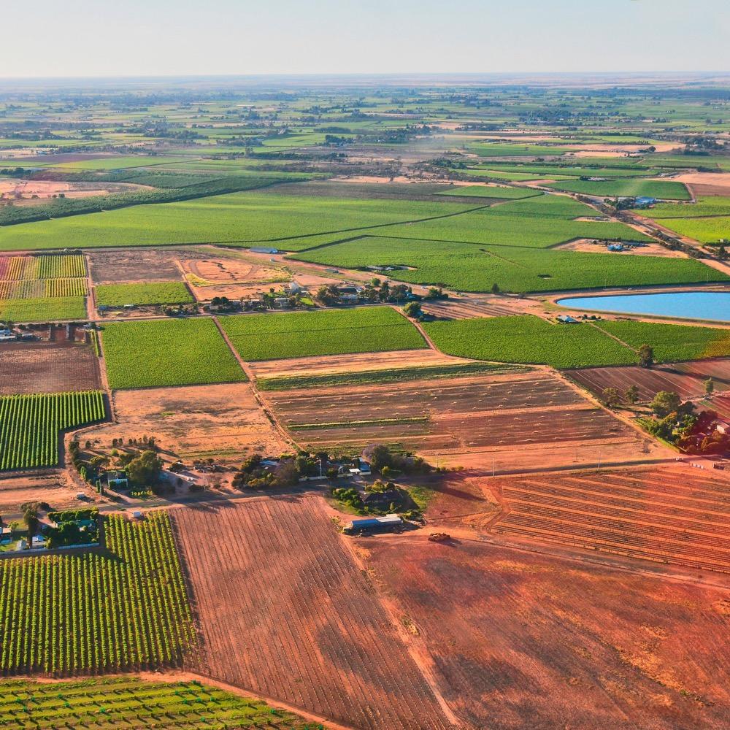
지형, 기후 및 토양
두 지역 이야기
머레이 강(Murray River)이 위치한 지역으로, 머레이 달링 (Murray Darling)과 스완 힐(Swan Hill) 지역 대부분이 평평하고 비가 거의 오지 않는 평원 지형.
연간 강수량이 상대적으로 적고 병충해 위험이 아주 적은 더운 기후 지역.
갈색에서 적갈색의 양토 모래, 사질 양토, 양토 분포.
Notes:
머레이 달링은 방대한 GI이지만, 기후는 지역 전역에 걸쳐 거의 동일하다. 무덥고 일조 시간이 길고 습도가 낮으며 생장기 강우량이 미미해 관개가 필수적이다. 대륙의 영향이 강하며 일교차가 심하지만 봄철 서리 위험은 높지 않다. 병충해 위험은 연중 낮은 수준이다.

Slide 33
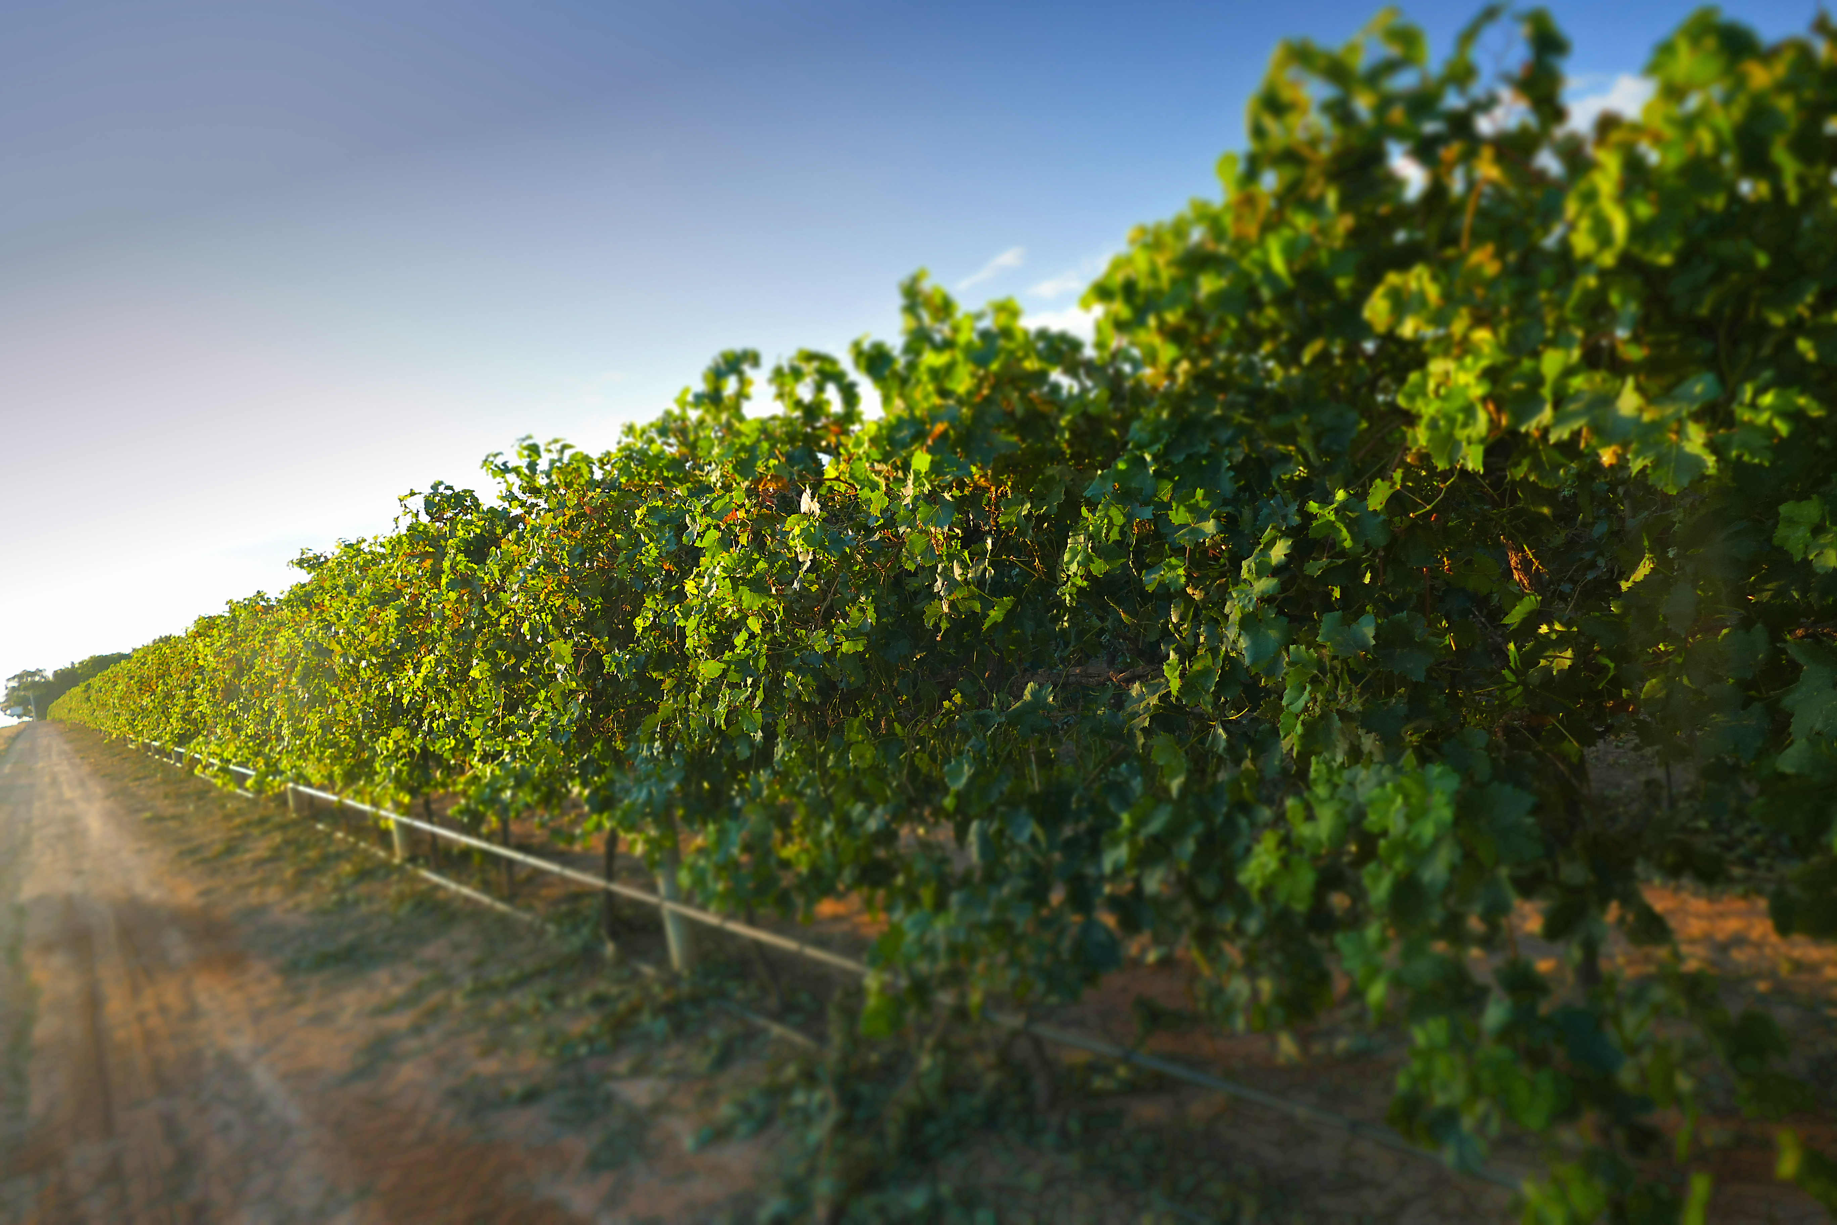
기후
고도
대륙의 영향
매우 높음
1000m +
(>3,280ft +)
높은
750–999m
(2,460–3,279ft)
더운 여름, 온화한 겨울,
서늘한 밤 기온
머레이 달링
30–80M(98–262FT)
중간
500–749m
(1,640–2,459ft)
낮은
0–499m
(0–1,639ft)
Notes:
- 1월 평균 기온: 25.5℃(88°F)
- 생장기 강우량: 159mm (6.3in)

Slide 34
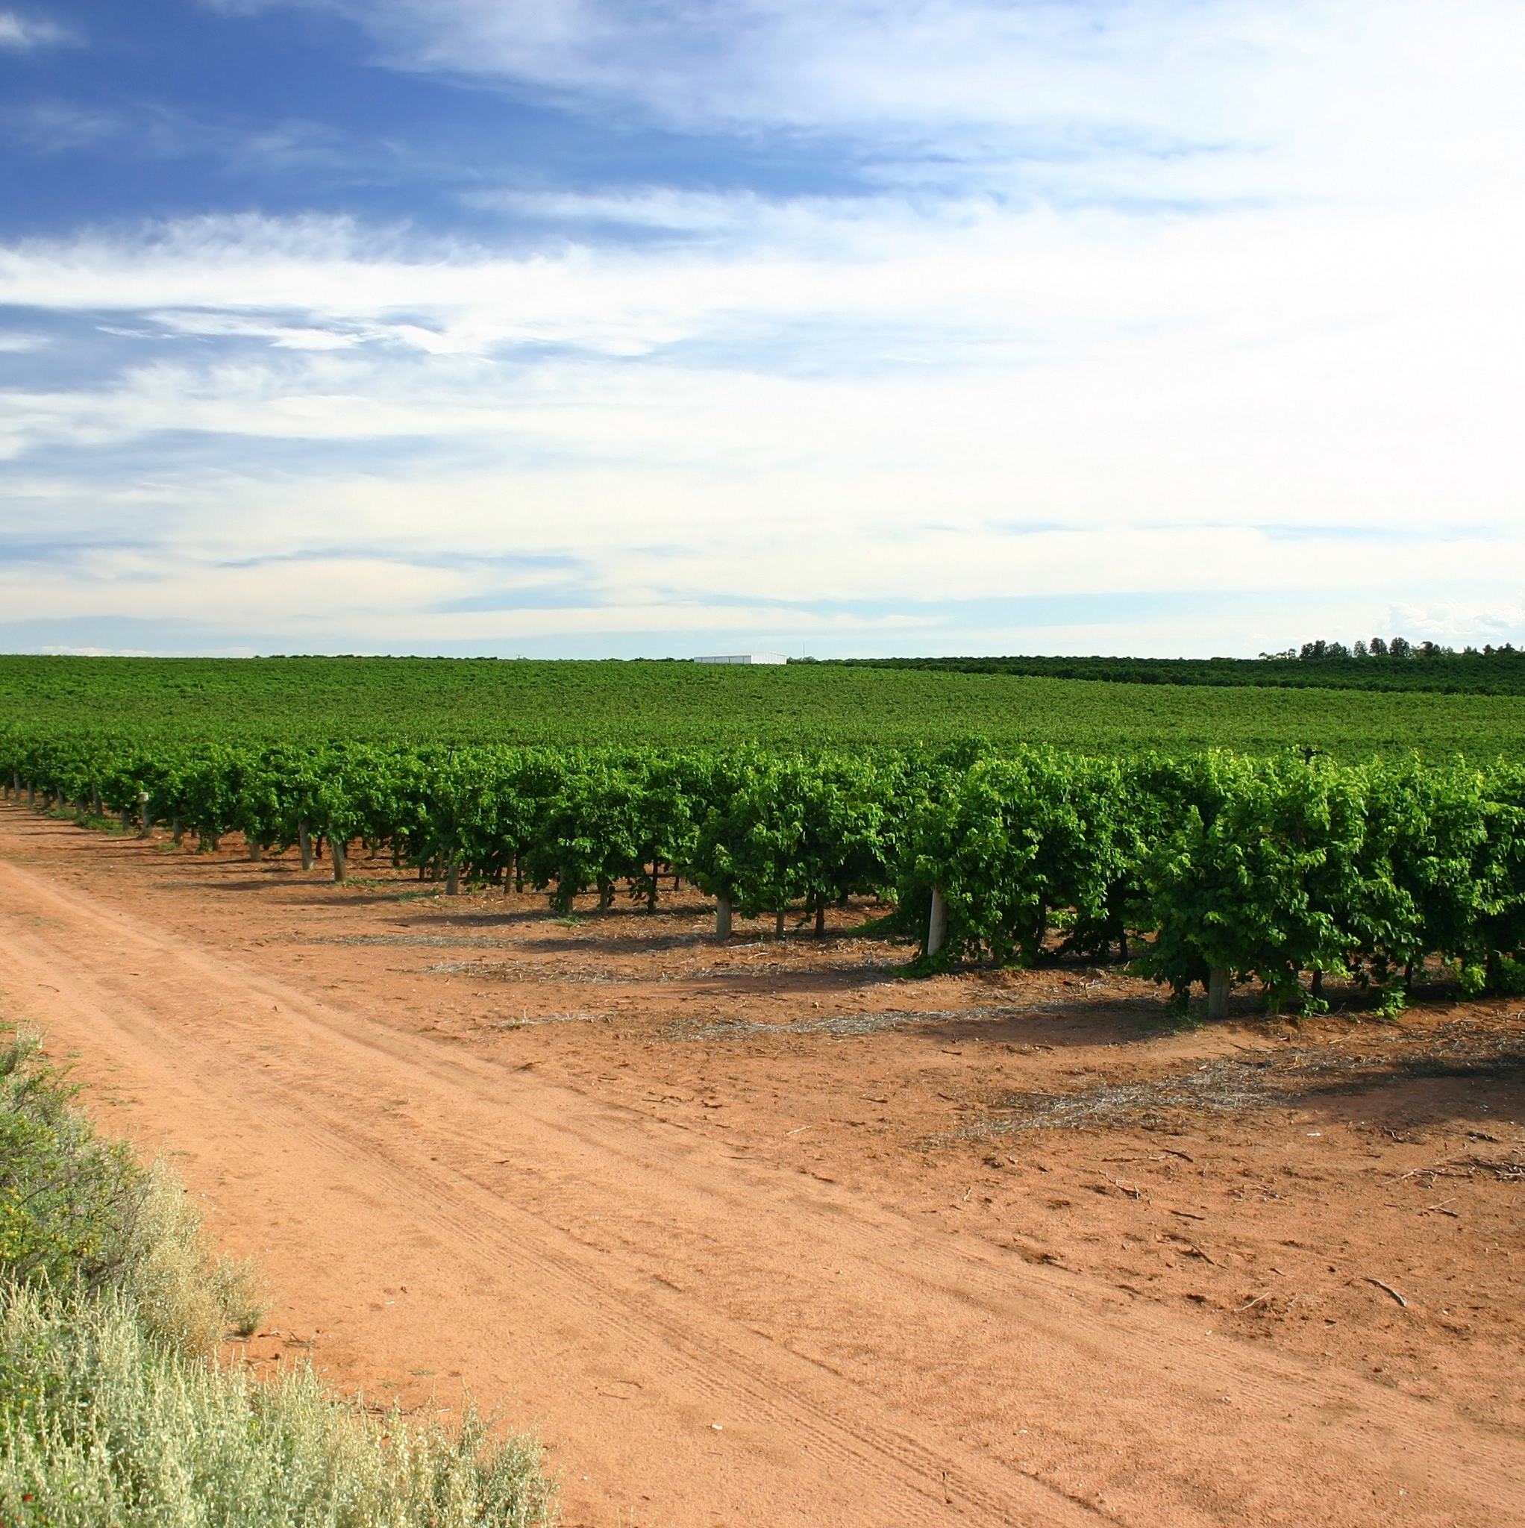
토양
두 지역의 토양은 포도나무의 활발한 생장과 건강한 포도 나무 재배에 적합. 머레이 달링(Murray Darling)에는 대부분 중성이나 약 알칼리성의 석회질 토양 분포. Swan Hill에는 중성이나 알칼리성의 석회암, 해양 모래 및 점토로 이루어진 토양으로 구성.
Notes:
60만 년 전 머레이 강이 계곡을 형성했을 때, 영양분이 풍부한 토양이 현재 리버랜드라고 불리는 넓은 삼각주에 퇴적되었습니다. 강변에 서면 모래, 실트, 점토가 뒤섞인 충적 단구가 펼쳐집니다. 이러한 독특한 조합은 이 지역의 놀라운 테루아르와 독특한 와인 표현에 기여합니다.
토론 주제:
– 리버랜드가 남호주 최고의 와인 산지 중 하나로 부상한 이유는 무엇이라고 생각하십니까?
– 리버랜드의 따뜻한 기후가 호주 와인 산지로서의 발전에 도움이 되었습니까, 아니면 방해가 되었습니까?
– 재배자와 와인 스타일이 이처럼 다양한 이유는 무엇이라고 생각하십니까? 소비자 선호도의 변화를 고려해 보십시오.

Slide 35
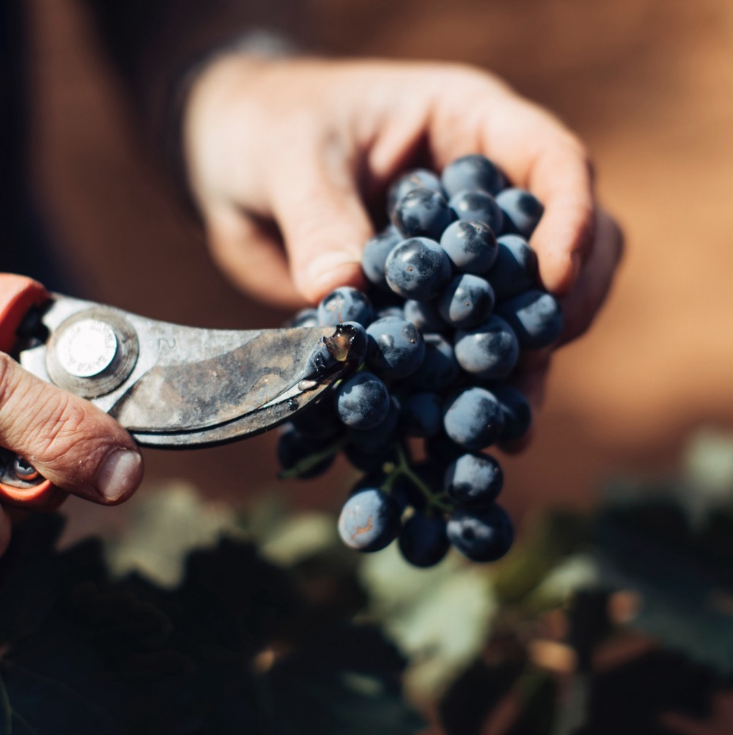
머레이 달링 와인의
풍미
주요 품종
Notes:
지금이 바로 여러분이 선택한 와인을 맛보고 이야기해 볼 적절한 시기입니다.
+ 추가 가이드: www.australianwinediscovered.com에서 이러한 품종 및 기타 와인에 대한 자료를 찾을 수 있습니다

Slide 36

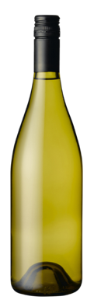
비주류
품종
PINOT GRIGIO
VERMENTINO
SANGIOVESE
피노 그리지오 (Pinot Grigio) 와 같은 지중해 품종은 따뜻한 기후에 아주 적합하며, 네로 다볼라(Nero d'Avola)와 같은 비주류 품종을 생산하는 와이너리가 증가하는 추세
피노 그리지오
미디움 바디 와인
베르멘티노
미디움 바디 와인
산지오베제
미디움 바디 레드 와인
BARBERA
NERO D’AVOLA
바르베라
풀 바디 레드 와인
네로 다볼라
풀 바디 레드 와인
Notes:
머레이 지역은 가성비 좋은 와인을 주로 생산하지만, 일부 와이너리는 머레이 달링의 따뜻한 기후에 잘 맞는 지중해 전역의 품종을 재배하여 성공을 거두고 있다.

Slide 37
샤르도네
특징
색
전형적인 풍미
샤르도네
잘 익은 복숭아
메론
파인애플
바닐라
토스트
라이트
미디움
풀
바디
드라이
미디움 드라이
스위트
당도
CHARDONNAY
낮은
중간
높음
오크
산도
8%
13% – 14.5%
17%
알코올
Notes:
머레이 달링의 주요 품종으로 열대 과일, 감귤 풍미 특징은 와인 애호가들이 좋아하는 스타일로 유명하다. 세월이 흐르면서 풍만한 오크, 버터 풍미 스타일로부터 좀 더 가볍고 향이 풍부한 다채롭고 부드러운 스타일로 진화했다.
추천 토론 주제:
- 머레이 강의 지형이 생산된 와인 스타일에 미치는 영향은?
머레이 달링과 스완 힐 GI의 공통점과 차별점은?
전통 품종에서 비주류 품종으로 전환되면서 머레이 달링의 와인 산업은 어떻게 변모했을까?

Slide 38
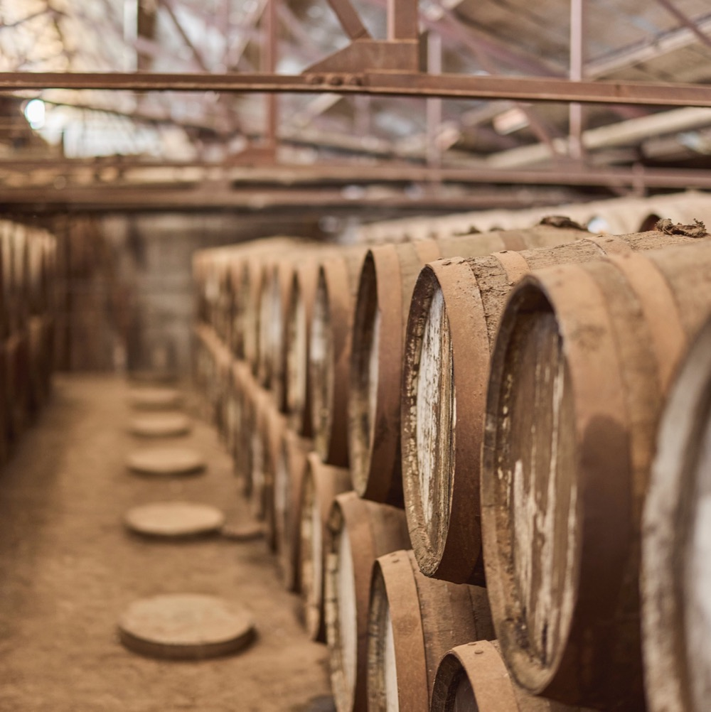
머레이 달링
호주 심장부 산지의
와인 르네상스
리버랜드, 리베리나, 머레이 달링은 생산 역량과 수출 성공으로 유명한 호주 와인 산업의 강자. 단순히 대량 생산에 머물지 않고, 점점 더 많은 프리미엄 생산자와 비주류 품종이 와인 산업의 다양성 배가.

Slide 39
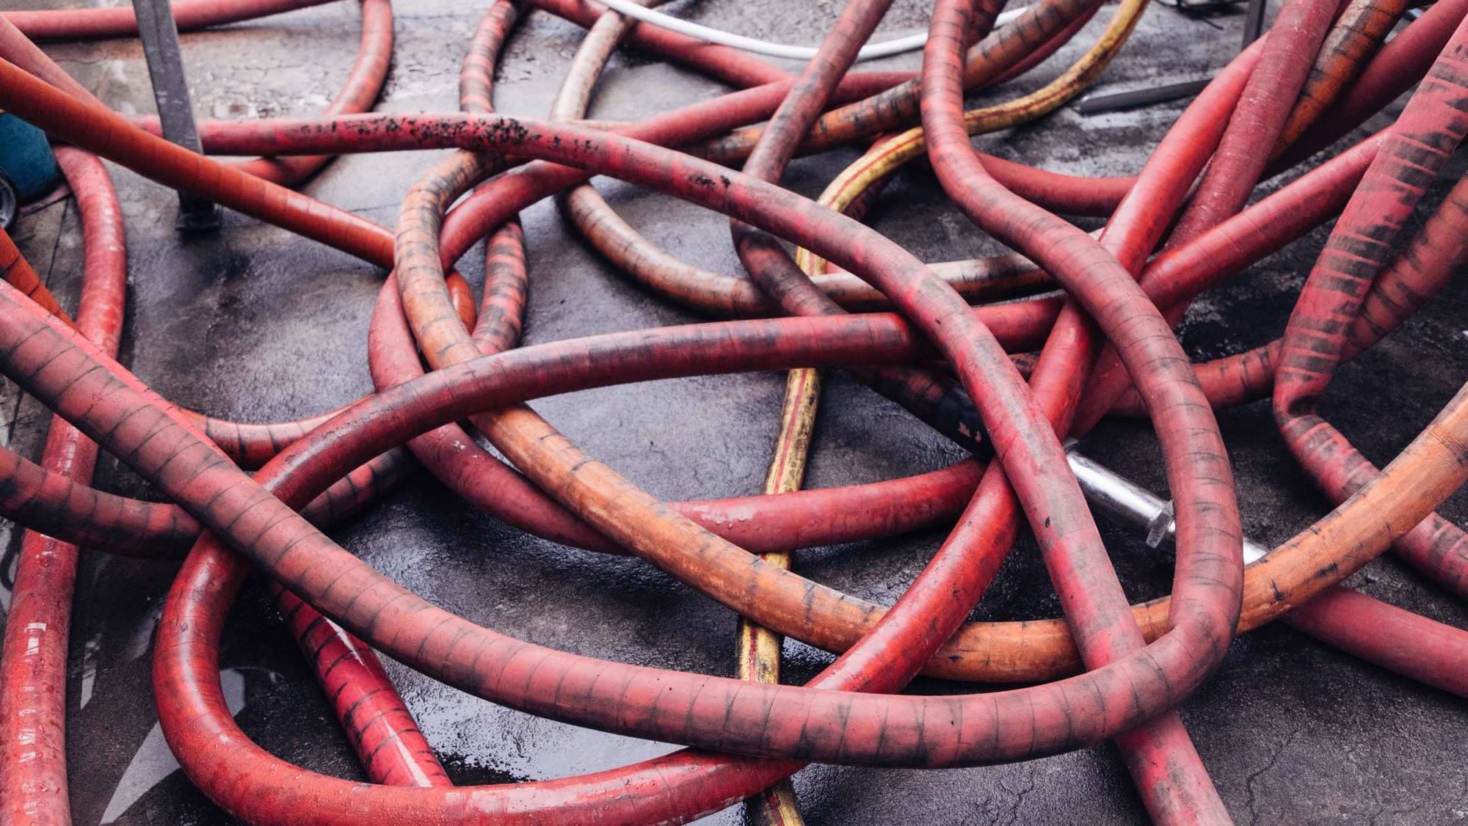
감사합니다
Notes:
더 많은 프로그램, 툴, 자료는 www.australianwinediscovered.com 참조.
문의 사항이 있는 경우 discover@wineaustralia.com으로 이메일 요망.

